Slide 1
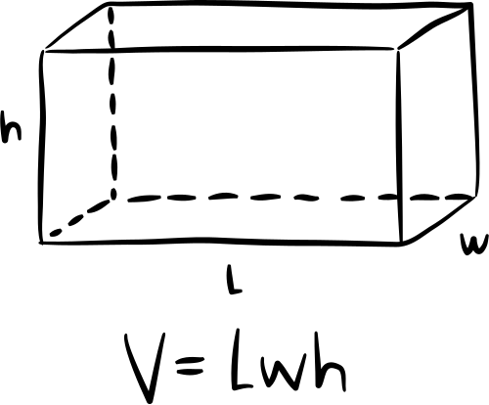
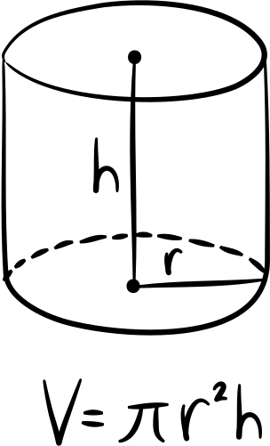
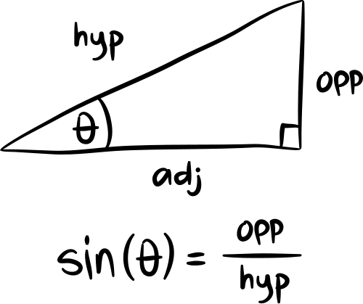
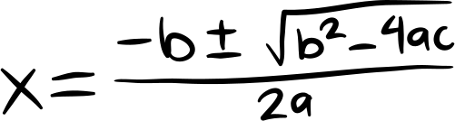
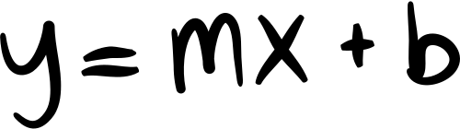
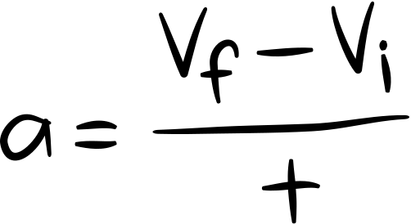
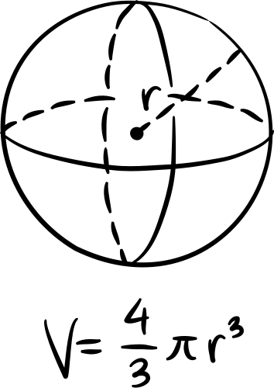
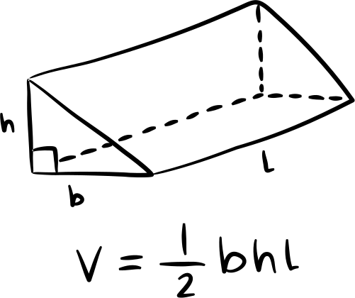
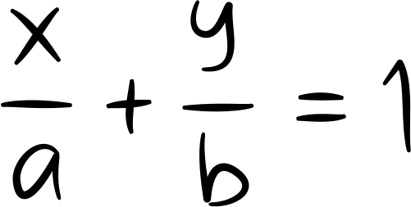

CHÀO MỪNG CẢ LỚP
ĐẾN VỚI TIẾT HỌC MÔN TOÁN!

Slide 2

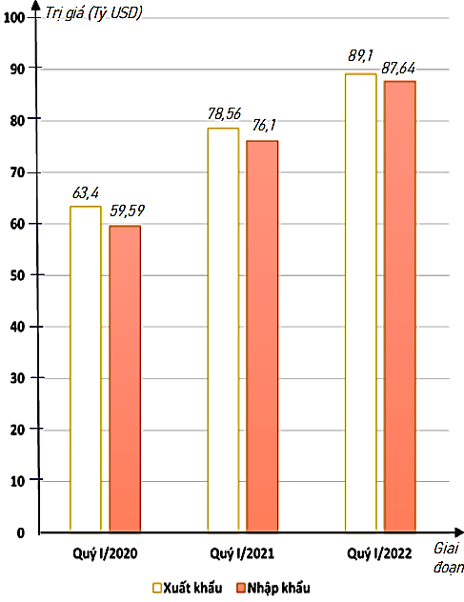

KHỞI ĐỘNG
Bài 1: Biểu đồ cột kép ở hình bên biểu diễn trị giá xuất khẩu, nhập khẩu hàng hóa của nước ta trong quý I của giai đoạn 2020 - 2022 .
a/ Lập bảng thống kê trị giá xuất khẩu, nhập khẩu hàng hóa của nước ta trong quý I của giai đoạn 2020 - 2022 : đơn vị (tỷ USD) theo mẫu sau :
Giai đoạn | Quý I/2020 | Quý I/2021 | Quý I/2022
Xuất khẩu | ? | ? | ?
Nhập khẩu | ? | ? | ?
63,4
78,56
89,1
59,59
76,1
87,64
(Nguồn : Tổng cục Hải quan)

Slide 3
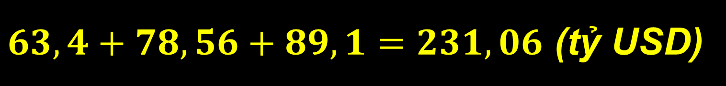
b/ Lập bảng thống kê tỉ số giá xuất khẩu và nhập khẩu hàng hóa của nước ta trong quý I của giai đoạn 2020 - 2022 theo mẫu sau (viết kết quả tỉ số dưới dạng số thập phân và làm tròn kết quả đến hàng phần trăm) :
Giai đoạn | Quý I/2020 | Quý I/2021 | Quý I/2022
Tỉ số giá trị xuất khẩu và nhập khẩu | ? | ? | ?
1,06
1,03
1,02
c/ Tổng trị giá xuất khẩu hàng hóa của nước ta trong quý I của giai đoạn 2020 - 2022 là bao nhiêu tỷ USD ?
$63,4+78,56+89,1=231,06$ (tỷ USD)

Slide 4
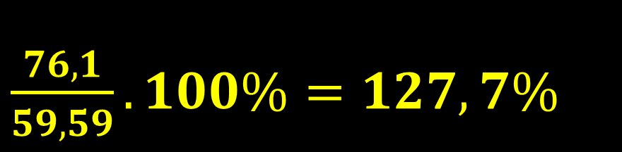
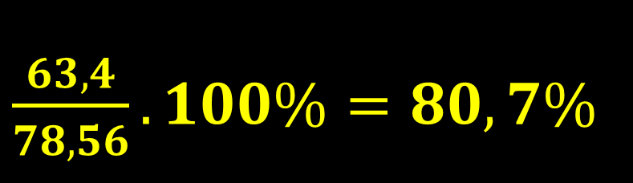
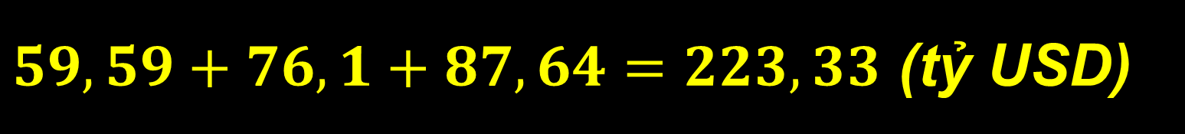
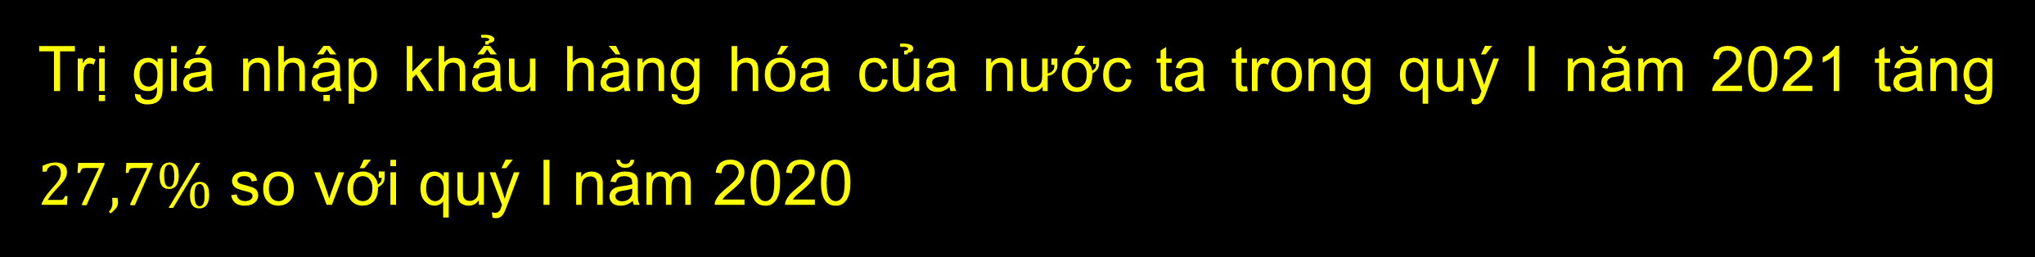
d/ Tổng trị giá nhập khẩu hàng hóa của nước ta trong quý I của giai đoạn 2020 - 2022 là bao nhiêu tỷ USD ?
$59,59+76,1+87,64=223,33$ (tỷ USD)
e/ Trị giá xuất khẩu hàng hóa của nước ta trong quý I năm 2020 giảm bao nhiêu phần trăm so với quý I năm 2021 (làm tròn kết quả đến hàng phần mười) ?
$\frac{63,4}{78,56}.100\%=80,7\%$
f/ Trị giá nhập khẩu hàng hóa của nước ta trong quý I năm 2021 tăng bao nhiêu phần trăm so với quý I năm 2020 (làm tròn kết quả đến hàng phần mười) ?
$\frac{76,1}{59,59}.100\%=127,7\%$
Trị giá nhập khẩu hàng hóa của nước ta trong quý I năm 2021 tăng $27,7\%$ so với quý I năm 2020

Slide 5

KHỞI ĐỘNG
Bài 2: Một hộp có 25 thẻ cùng loại , mỗi thẻ được ghi một trong các số $1; 2; 3; 4; 5;…;25;$ hai thẻ khác nhau thì ghi số khác nhau. Rút ngẫu nhiên một thẻ trong hộp. Tính xác suất của mỗi biến cố sau :
a) “Số xuất hiện trên thẻ được rút ra là số chia hết cho 5”;
b) “Số xuất hiện trên thẻ được rút ra là số có hai chữ số”;
c) “Số xuất hiện trên thẻ được rút ra là số có hai chữ số và tổng các chữ số bằng 5”.

Slide 6

Giải:
a) Có 5 kết quả thuận lợi cho biến cố “Số xuất hiện trên thẻ được rút ra là số chia hết cho 5” là $5; 10; 15; 20; 25.$
$⇒$ Xác suất của biến cố đó là $\frac{5}{25}=\frac{1}{5}$ .
b) Có 16 kết quả thuận lợi cho biến cố“Số xuất hiện trên thẻ được rút ra là số có hai chữ số” là $10; 11; 12; ….; 24; 25$.
$⇒$ Xác suất của biến cố đó là $\frac{16}{25}$ .
c) Có 2 kết quả thuận lợi cho biến cố “Số xuất hiện trên thẻ được rút ra là số có hai chữ số và tổng các chữ số bằng 5” là $14; 23$.
$⇒$ Xác suất của biến cố đó là $\frac{2}{25}$ .

Slide 7






CHƯƠNG VI. MỘT SỐ YẾU TỐ THỐNG KÊ VÀ XÁC SUẤT
BÀI TẬP CUỐI CHƯƠNG VI

Slide 8
Lớp chia thành 5 nhóm thực hiện sơ đồ hóa kiến thức trọng tâm trong chương VI
Nhóm 2:
Mô tả và biểu diễn dữ liệu trên các bảng, biểu đồ.
Nhóm 3:
Phân tích và xử lí dữ liệu thu được ở dạng bảng, biểu đồ.
Nhóm 1:
Thu thập và phân tích dữ liệu
Nhóm 4:
Xác suất của biến cố ngẫu nhiên trong một số trò chơi đơn giản
Nhóm 5:
Xác suất thực nghiệm của một biến cố trong một số trò chơi đơn giản

Slide 9
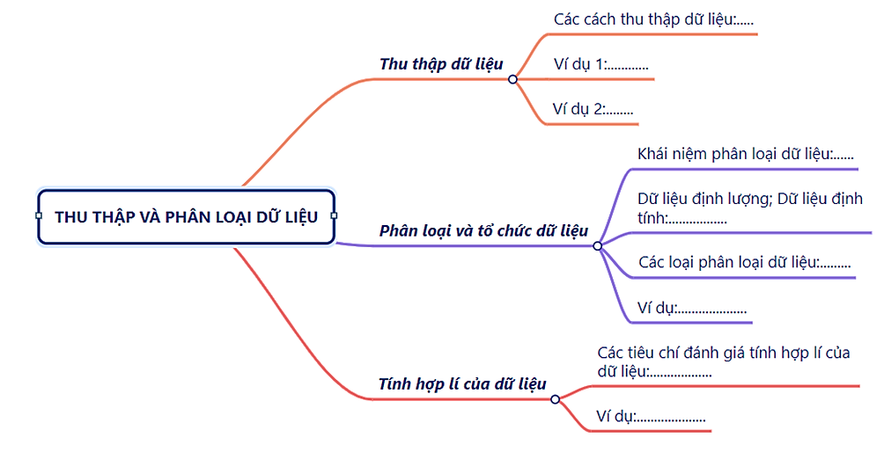
NHÓM 1

Slide 10
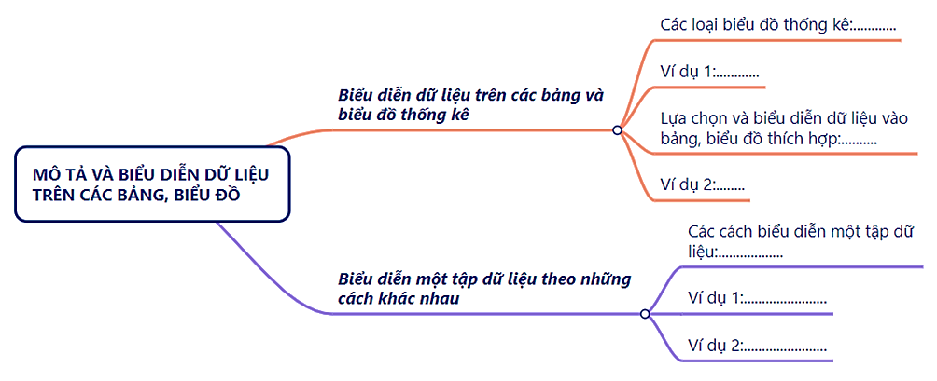
NHÓM 2

Slide 11
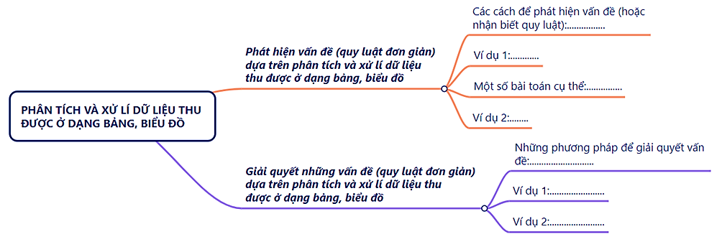
NHÓM 3

Slide 12
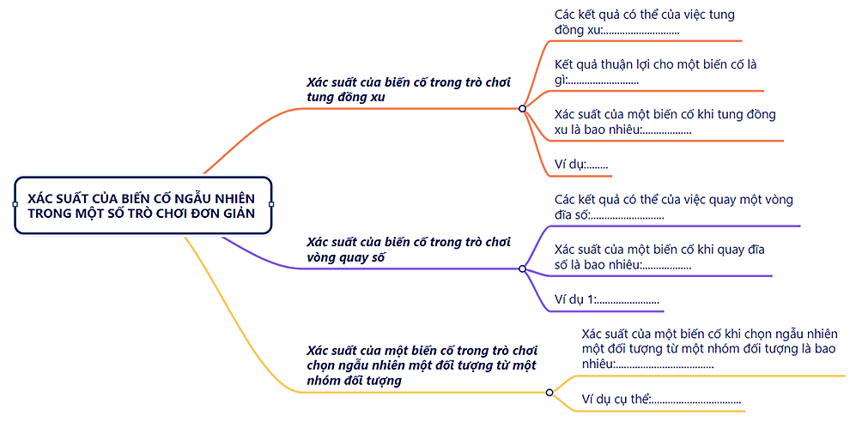
NHÓM 4

Slide 13
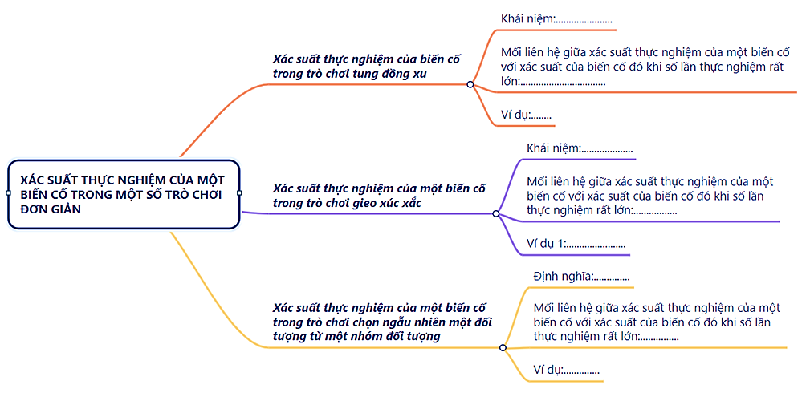
NHÓM 5

Slide 14







LUYỆN TẬP
Câu 1
Một số con vật sống trên cạn: Cá voi, chó, mèo, bò. Trong các dữ liệu trên, dữ liệu chưa hợp lí là :
A
$$\text{C}\text{á }\text{voi}$$
C
$$\text{M}\text{è}\text{o}$$
B
$$\text{Ch}\text{ó}$$
D
$$\text{B}\text{ò}$$

Slide 15
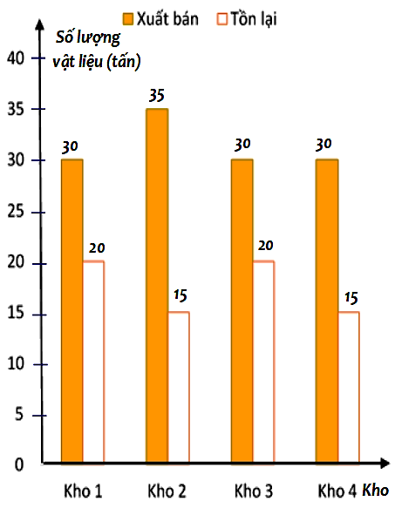




Một công ty kinh doanh vật liệu xây dựng
có bốn kho hàng có 50 tấn hàng. Kế
toán của công ty lập biểu đồ cột kép ở hình bên biểu diễn số lượng vật liệu đã xuất bán và số lượng vật liệu còn tồn lại trong mỗi kho sau tuần lễ kinh doanh đầu tiên. Kế toán đã ghi nhầm số liệu của một kho trong biểu đồ cột kép đó. Theo em, kế toán đã ghi nhầm số liệu ở kho nào ?
Câu 2
A
$$\text{Kho}\text{ 1}$$
C
$$\text{Kho}\text{ 1 }\text{v}\text{à }\text{kho}\text{ 3}$$
B
$$\text{Kho}\text{ 2 }\text{v}\text{à }\text{kho}\text{ 4}$$
D
$$\text{Kho}\text{ 4}$$

Slide 16
Câu 3
Trong cuộc khảo sát tìm hiểu về cách học của học sinh khối 8 được kết quả như sau :
Có 50 % học sinh học qua đọc, viết.
Có 35 % học sinh học qua nghe
Có 10 % học sinh học qua vận động.
Có 5 % học sinh học qua quan sát.
Khẳng định nào sau đây là đúng ?
Kết quả thu thập trên là dữ liệu định tính
Kết quả trên gồm cả dữ liệu định tính và dữ liệu định lượng
A
C
Kết quả thu thập trên là dữ liệu định lượng
Kết quả trên dữ liệu phần trăm là dữ liệu định tính
B
D

Slide 17





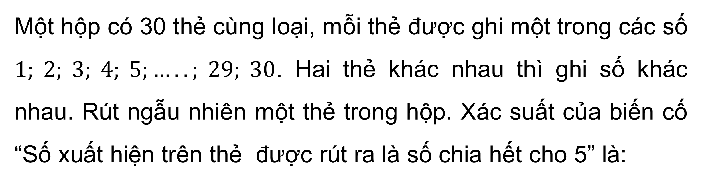
Một hộp có 30 thẻ cùng loại, mỗi thẻ được ghi một trong các số $1; 2; 3; 4; 5;…..; 29; 30$. Hai thẻ khác nhau thì ghi số khác nhau. Rút ngẫu nhiên một thẻ trong hộp. Xác suất của biến cố “Số xuất hiện trên thẻ được rút ra là số chia hết cho 5” là:
Câu 4
$$\frac{1}{3}$$
$$\frac{1}{5}$$
A
C
$$\frac{1}{4}$$
$$\frac{1}{6}$$
B
D

Slide 18





Một hộp có 30 thẻ cùng loại, mỗi thẻ được ghi một trong các số $1; 2; 3; 4; 5;…..; 29; 30$. Hai thẻ khác nhau thì ghi số khác nhau. Rút ngẫu nhiên một thẻ trong hộp. Xác suất của biến cố “Số xuất hiện trên thẻ được rút ra là số chia hết cho cả 2 và 5” là:
Câu 5
$$\frac{2}{3}$$
$$\frac{4}{5}$$
A
C
$$\frac{1}{10}$$
$$\frac{5}{6}$$
B
D

Slide 19
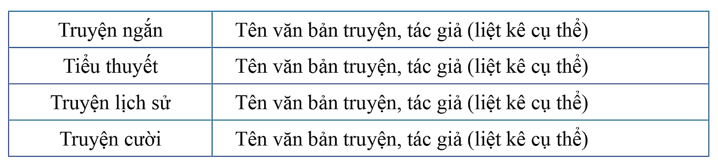

Bài 1 (SGK - tr.37) Để học tốt môn Ngữ văn lớp 8, bạn Thảo đọc những văn bản truyện sau: Tôi đi học (Thanh Tịnh); Gió lạnh đầu mùa (Thạch Lam); Lão Hạc (Nam Cao); Người thầy đầu tiên (Chingiz Aitmatov); Tắt đèn (Ngô Tất Tố); Don Quixote (Miguel de Cervantes); Lá cờ thêu sáu chữ vàng (Nguyễn Huy Tưởng); Cái kính (Aziz Nesin).
Hãy phân nhóm những văn bản truyện nêu trên theo những tiêu chí sau:

Slide 20
Giải:
Truyện ngắn | Tôi đi học (Thanh Tịnh); Gió lạnh đầu mùa (Thạch Lam); Lão Hạc (Nam Cao)
Tiểu thuyết | Người thầy đầu tiên (Chingiz Aitmatov); Tắt đèn (Ngô Tất Tố); Don Quixote (Miguel de Cervantes)
Truyện lịch sử | Lá cờ thêu sáu chữ vàng (Nguyễn Huy Tưởng)
Truyện cười | Cái kính (Aziz Nesin)

Slide 21
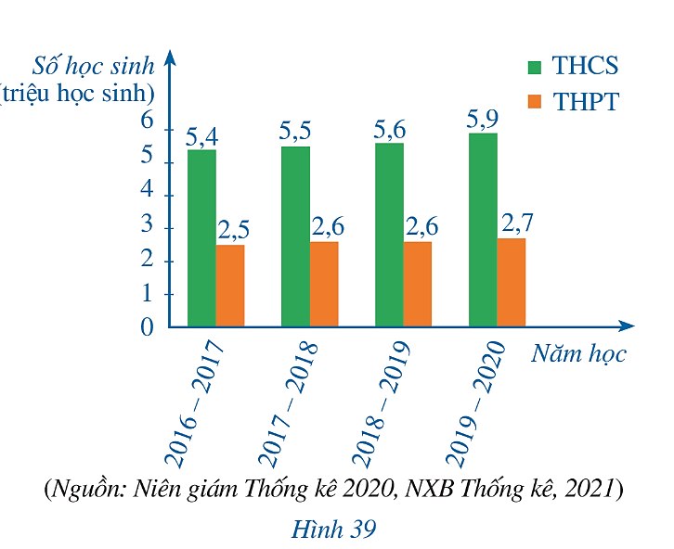

Bài 2 (SGK - tr.37) Biểu đồ cột kép trong Hình 39 biểu diễn số lượng học sinh trung học cơ sở (THCS) và trung học phổ thông (THPT) của Việt Nam trong các năm học 2016 – 2017, 2017 – 2018, 2018 – 2019, 2019 – 2020.

Slide 22
a) Lập bảng thống kê số lượng học sinh THCS và THPT của Việt Nam trong các năm học đó (đơn vị: triệu học sinh) theo mẫu sau:
Năm học | 2016 - 2017 | 2017 - 2018 | 2018 - 2019 | 2019 – 2020
Số học sinh THCS (triệu học sinh) | ? | ? | ? | ?
Số học sinh THPT (triệu học sinh) | ? | ? | ? | ?
5,4
5,5
5,6
5,9
2,5
2,6
2,6
2,7

Slide 23
b) Lập bảng thống kê tỉ số giữa số lượng học sinh THCS và số lượng học sinh THPT của Việt Nam trong các năm học đó theo mẫu sau (viết tỉ số ở dạng số thập phân và làm tròn đến hàng phần mười):
Năm học | 2016 - 2017 | 2017 - 2018 | 2018 - 2019 | 2019 – 2020
Tỉ số của số học sinh THCS và số học sinh THPT | ? | ? | ? | ?
2,2
2,1
2,2
2,2
c) Nêu nhận xét về sự thay đổi của các tỉ số trong Bảng 12.
Tỉ số ổn định ở các năm học 2016 - 2017, 2018 - 2019, 2019 - 2020; năm học 2017 - 2018 có sự sụt giảm nhẹ.

Slide 24
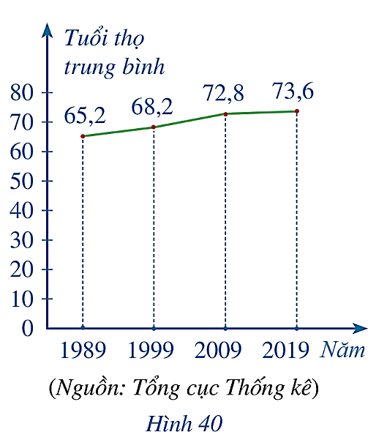





Bài 3 (SGK - tr.38) Biểu đồ đoạn thẳng trong Hình 40 biểu diễn tuổi thọ trung bình của người Việt Nam qua 30 năm (từ năm 1989 đến năm 2019).
a) Lập bảng thống kê tuổi thọ trung bình của người Việt Nam trong các năm 1989, 1999, 2009, 2019 theo mẫu sau (đơn vị: tuổi):
Năm | 1989 | 1999 | 2009 | 2019
Tuổi thọ trung bình | ? | ? | ? | ?
$$65,2$$
$$68,2$$
$$72,8$$
$$73,6$$

Slide 25

b) Một bài báo có nêu thông tin: So với năm 1989, tuổi thọ trung bình của người Việt Nam năm 2019 đã tăng lên 14%. Thông tin của bài báo đó có chính xác không?
Tỉ số phần trăm của tuổi thọ trung bình của người Việt Nam năm 2019 và tuổi thọ trung bình của người Việt Nam năm 1989 là:
$$\frac{73,6}{65,2} . 100\%≈112,9\%$$
(Tức là chỉ tăng khoảng $12,9\%$).
Vậy nhận định của bài báo không chính xác.

Slide 26

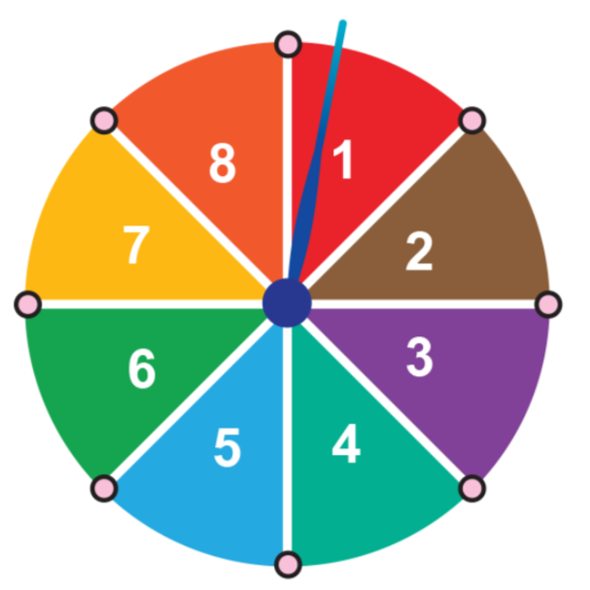
VẬN DỤNG
Bài 4 (SGK - tr.38) Trong trò chơi vòng quay số đã giới thiệu ở Hoạt động 2 của §4, tính xác suất của biến cố:
a) “Chiếc kim chỉ vào hình quạt ghi số chia cho 4 dư 3”;
b) “Chiếc kim chỉ vào hình quạt ghi số chỉ có đúng một ước nguyên tố”.

Slide 27

Giải
a) Các kết quả thuận lợi cho biến cố "Chiếc kim chỉ vào hình quạt ghi số chia cho 4 dư 3" là 3 và 7.
$⇒$ Có 2 kết quả thuận lợi cho biến cố đó.
Vậy xác suất của biến cố là: $\frac{2}{8}=\frac{1}{4}$.
b) Các kết quả thuận lợi cho biến cố "Chiếc kim chỉ vào hình quạt ghi số chỉ có đúng một ước nguyên tố" là $2, 3, 4, 5, 7, 8$.
$⇒$ Có 6 kết quả thuận lợi cho biến cố đó.
Vậy xác suất của biến cố là: $\frac{6}{8}=\frac{3}{4}$.

Slide 28

Bài 5 (SGK - tr.38) Một hộp có 5 chiếc thẻ cùng loại, mỗi thẻ được ghi một trong các số nguyên dương không vượt quá 5, hai thẻ khác nhau thì ghi hai số khác nhau. Lấy ngẫu nhiên một chiếc thẻ từ trong hộp, ghi lại số của thẻ lấy ra và bỏ lại thẻ đó vào hộp.
a) Sau 40 lần lấy thẻ liên tiếp, hãy tính xác suất thực nghiệm của các biến cố sau “Thẻ lấy ra ghi số chẵn” và “Thẻ lấy ra ghi số lẻ”.
b) Tính xác suất của các biến cố “Thẻ lấy ra ghi số chẵn” và “Thẻ lấy ra ghi số lẻ”.
c) Nêu mối liên hệ giữa xác suất thực nghiệm của mỗi biến cố “Thẻ lấy ra ghi số chẵn” và “Thẻ lấy ra ghi số lẻ” với xác suất của mỗi biến cố đó khi số lần lấy thẻ ngày càng lớn.

Slide 29

Giải
a) Khi số lần lấy thẻ càng lớn thì xác suất thực nghiệm của biến cố "Thẻ lấy ra ghi số chẵn" ngày càng gần xác suất của biến cố đó.
Khi số lần lấy thẻ càng lớn thì xác suất thực nghiệm của biến cố "Thẻ lấy ra ghi số lẻ" ngày càng gần xác suất của biến cố đó.
b) Các kết quả thuận lợi cho biến cố "Thẻ lấy ra ghi số chẵn" là 2, 4.
Có 2 kết quả thuận lợi cho biến cố.
Do đó, xác suất của biến cố đó là: $\frac{2}{5}$.

Slide 30

Giải
Các kết quả thuận lợi cho biến cố "Thẻ lấy ra ghi số lẻ" là 1, 3, 5.
Có 3 kết quả thuận lợi cho biến cố.
Do đó, xác suất của biến cố đó là: $\frac{3}{5}$.
c) Khi số lần lấy thẻ càng lớn thì xác suất thực nghiệm của biến cố "Thẻ lấy ra ghi số chẵn" ngày càng gần xác suất của biến cố đó (bằng $\frac{2}{5}$).
Khi số lần lấy thẻ càng lớn thì xác suất thực nghiệm của biến cố "Thẻ lấy ra ghi số lẻ" ngày càng gần xác suất của biến cố đó (bằng $\frac{3}{5}$).

Slide 31

HƯỚNG DẪN VỀ NHÀ
Ôn tập kiến thức đã học trong chương V
Hoàn thành bài tập trong SBT
Chuẩn bị
bài mới

Slide 32
HẸN GẶP LẠI CÁC EM
TRONG TIẾT HỌC SAU!

